Slide 1
Eletromagnetismo - introdução
Jean Marcel Espinoza

Slide 2
Eletromagnetismo
Conceito geral:
O campo magnético é originado por campos elétricos;
Cargas elétricas possuem campos elétricos inerentes associados;
Cargas elétricas em movimento geram campos magnéticos;
Fontes magnéticas em movimento geram campos elétricos.
Notes:
‹#›
‹#›

Slide 3
Eletromagnetismo
Conceito geral:
Campos elétricos variáveis [E = E(t)] geram campos magnéticos induzidos e também variáveis [B = B(t)];
Campos magnéticos variáveis [B = B(t)] geram campos elétricos induzidos e também variáveis [E = E(t)];
E(t) B (t)
Gera
Notes:
‹#›
‹#›

Slide 4
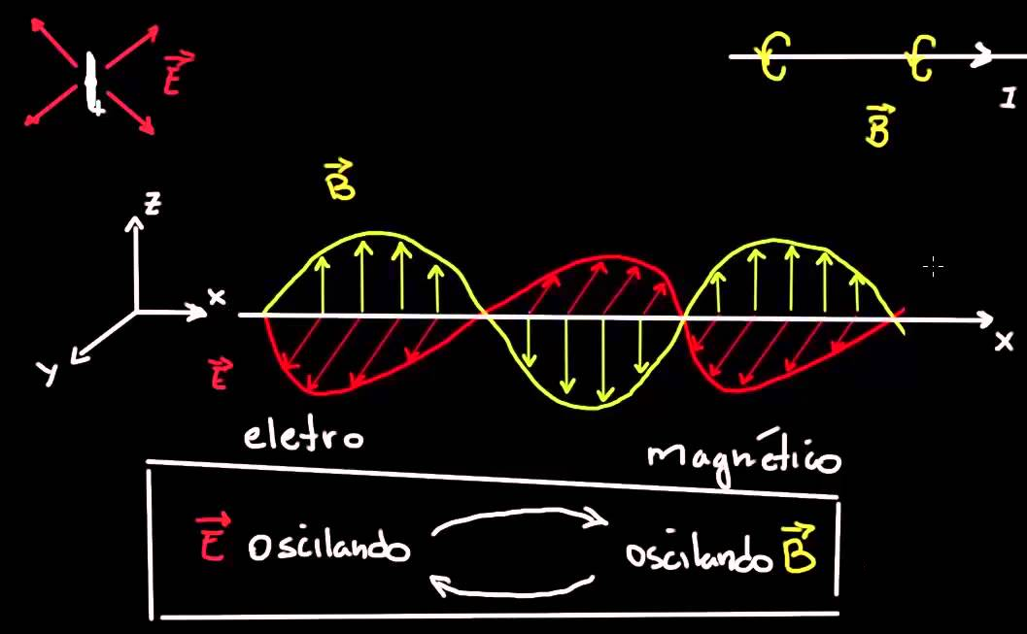
Conceitos iniciais:
Fonte: https://www1.educacao.pe.gov.br/cpar/. Acesso em 31 ago. 2021.
Notes:
‹#›
‹#›
‹#›

Slide 5
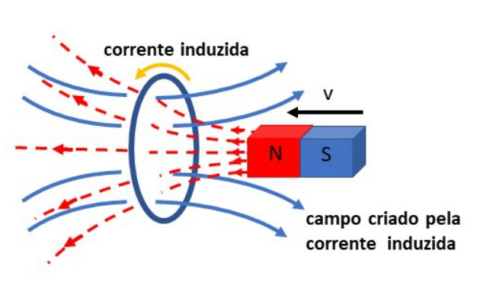
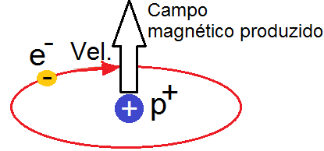
Conceitos iniciais:
Campo elétrico gerando
campo magnético
Campo magnético gerando
campo elétrico
átomo
Fonte: O próprio autor.
Fonte: https://www1.educacao.pe.gov.br/cpar/. Acesso em 31 ago. 2021.
Carga elétrica em movimento gera campos magnéticos induzidos.
Fontes magnéticas em movimento geram campos elétricos induzidos (e correntes).
Notes:
‹#›
‹#›
‹#›

Slide 6
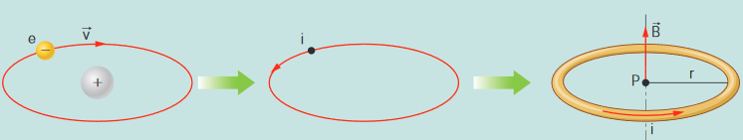
Um modelo geral para o eletromagnetismo:
Em qualquer corpo existem átomos nos quais os elétrons estão orbitando o núcleo atômico. Podemos fazer uma analogia desse movimento com o de um fio percorrido por corrente em formato de espira e sugerir que o movimento do elétron gere efeito magnético no espaço ao seu redor.
Fonte: https://www1.educacao.pe.gov.br/cpar/. Acesso em 31 ago. 2021.

Slide 7
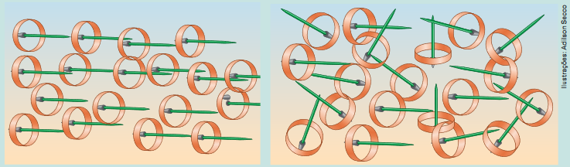
Um modelo geral para o eletromagnetismo:
Cada átomo pode ser considerado uma pequena espira no interior da matéria, que tem um campo magnético a ele associado.
Estrutura magnetizada
Estrutura não magnetizada
Fonte: https://www1.educacao.pe.gov.br/cpar/. Acesso em 31 ago. 2021.

Slide 8
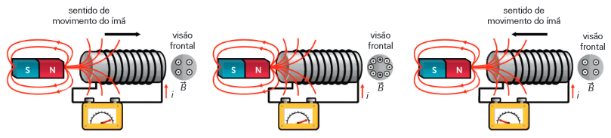
Indução eletromagnética:
Fonte: Alvarenga e Máximo (2020).
Se o ímã estiver em repouso, não haverá corrente no circuito. O movimento de um ímã dentro de um solenoide causa a variação da densidade das linhas de campo magnético. A variação do campo magnético gera um campo elétrico responsável por produzir a corrente elétrica. Dependendo do sentido do movimento do ímã se define o sentido da corrente elétrica gerada.

Slide 9
O campo magnético (B) e a corrente elétrica (i):
Correntes elétricas
Cargas elétricas em movimento
Geraçãode campos magnéticos

Slide 10
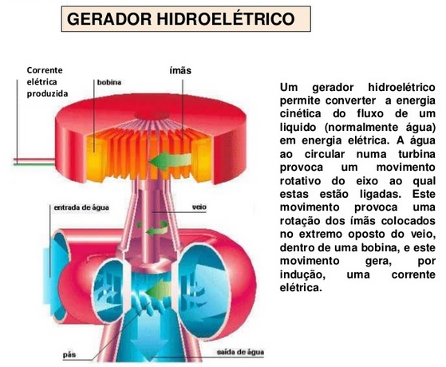
Fonte: Alvarenga e Máximo (2020).

Slide 11
REFERÊNCIAS
ALVARENGA, Beatriz; MÁXIMO, Antônio. Curso de Física. São Paulo: Ed. Scipione, 2000. v. 2.
GASPAR, Alberto. Física. 1.ed. São Paulo: Ática, 2000. v. 3.
GREF – Grupo de reelaboração do ensino de física. Física 3: Eletromagnetismo. 5. ed. São Paulo: Edusp, 2015.
HALLIDAY, D; RESNICK, R. Física. Rio de Janeiro: LTC – Livros técnicos e científicos Editora S.A., 1983. v. 3.
HEWITT, P. G. Física conceitual. 9. ed. Porto Alegre: Bookman, 2002.
XAVIER, C.; BENIGNO, B. Física aula por aula. São Paulo: FTD, 2010.

